Slide 1
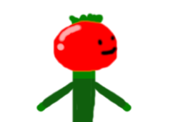
🍅くんのひきこもり脱出ゲーム
ジャンル 2D横スクロールアクション
コンセプト 精神力増強トレーニングゲーム・改
ターゲット メンタルトレーニングをしたい人

Slide 2
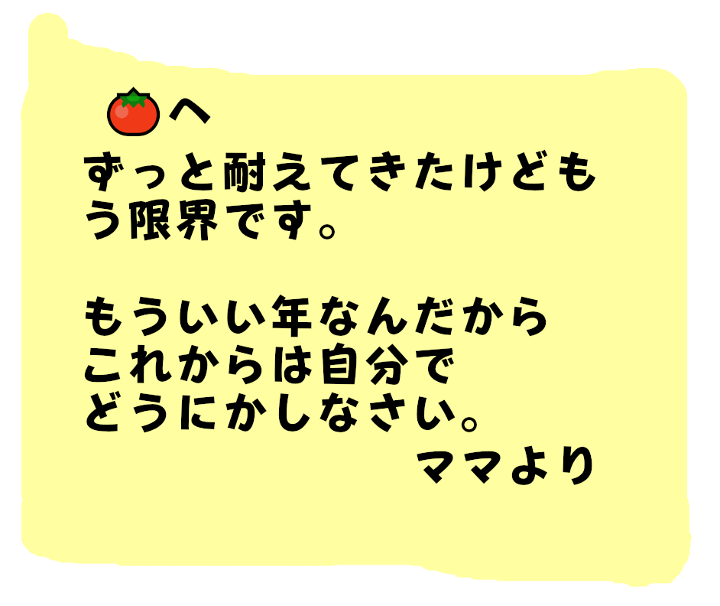
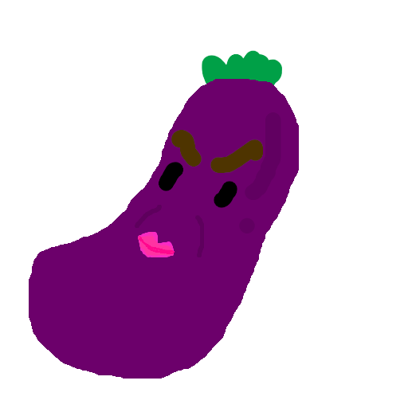
Untitled
ある日、ママから一通の手紙が。
これからは自分の手で稼がなければ...
ステージ内に仕掛けられた
沢山の試練を乗り越えて就職を目指そう
全三話
ステージ選択制

Slide 3
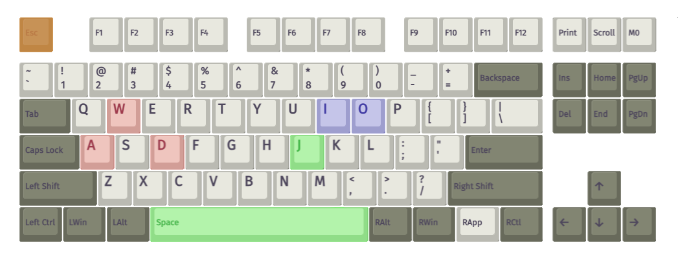
操作方法
Esc ポーズ W ジャンプ I ズームイン
A 左移動 O ズームアウト
D 右移動
J アクション レバーなどのギミックを起動する
Spc 戻る チェックポイントに戻る

Slide 4
制作期間 2023/9/13 ~ 2024/1/26
特別感謝
ゲームエンジン Unity
使用ツール Neovim with VSCode
GIMP
Git
Google Bard
Notion
キーボード Keychron K8 Pro / Gateron Silent Clear

